Slide 1
PONTIFICIA UNIVERSIDAD CATÓLICA MADRE Y MAESTRA CENTRO DE EXCELENCIA PARA LA INVESTIGACIÓN Y DIFUSIÓN DE LA LECTURA Y ESCRITURA (CEDILE)
PROGRAMA DE ALFABETIZACIÓN ACADÉMICA DIPLOMADO EN LECTURA Y ESCRITURA LA PRODUCCIÓN DE UN ENSAYO ARGUMENTATIVO COMO ESTRATEGIA PARA MEJORAR EL NIVEL DE DESEMPEÑO EVIDENCIADO EN EL PROCESO DE ESCRITURA EN LA ASIGNATURA EVALUACIÓN DE LOS APRENDIZAJES MELANIA PÉREZ, M.A. DEPARTAMENTO DE EDUCACIÓN
III SEMINARIO LEER Y ESCRIBIR A TRAVÉS DEL CURRÍCULO EN LA EDUCACIÓN SUPERIOR Santiago, 12/4/2016

Slide 2
ESTRUCTURA DE LA PONENCIA
INTRODUCCIÓN
METODOLOGÍA
RESULTADOS
CONCLUSIONES

Slide 3
INTRODUCCIÓN
Los procesos de formación académica en cualquier disciplina están indisolublemente unidos a la lectura y a la escritura, actividades que hasta hace poco eran observadas exclusivamente en el área de lengua española, entendiéndose que en las demás disciplinas los conocimientos se adquirían sin una vinculación consciente a los actos de leer y escribir.
Comunidad discursiva.
La lectura y la escritura los procesos de formación académica.
Las posibilidades cognitivas y metacognitivas de los alumnos.
La lectura y la escritura en las disciplinas académicas.
Leer y escribir a través del currículo en la universidad.

Slide 4
Planteamiento del problema
Irrespeto a la estructura canónica del ensayo argumentativo.
Tipo de texto a trabajar: ensayo argumentativo.
-La argumentación como variedad discursiva.
-Asumir postura.
-Tomar decisiones.
-Reflejar la organización del pensamiento.
El presente trabajo de investigación acción se desarrolla en el marco de la asignatura de Evaluación de los Aprendizajes en el semestre académico 2-2015. Este grupo estaba formado por 15 estudiantes de los cuales 12 son hembras y 3 varones.
Parte de la observación de un desempeño deficiente evidenciado por los estudiantes en el proceso de escritura. Este desempeño se presenta en los siguientes indicadores:
Pobre manejo de los argumentos.
Dificultades de coherencia, cohesión y normativa.
Poca capacidad de análisis y síntesis en la producción escrita.
Escasa creatividad para asignar títulos o elegir temas atractivos al lector.

Slide 5
Objetivos de la investigación
Lograr un mejor desempeño en la producción escrita de ensayos argumentativos para conseguir aumentar el rendimiento académico de los estudiantes de Evaluación de los Aprendizajes.
Desarrollar habilidades de producción escrita que sean incidentes en las distintas experiencias de aprendizaje de los alumnos.
Empoderar a los alumnos de las distintas actividades que implica asumir la escritura como proceso.
Aprender a utilizar mecanismos de autocorrección.
Evaluar los avances en el proceso de escritura.
Aplicar la estrategia de la escritura como proceso en la producción de un ensayo argumentativo.

Slide 6
¿Es posible trabajar la lectura y escritura en las disciplinas académicas?
Marco teórico
Cassany (2005), afirma que el proceso de escritura es complejo y esa complejidad provoca que algunos profesores marginen esta destreza.
Carlino (2005), plantea que “la escritura estimula el análisis crítico sobre el propio saber, debido a que permite sostener la concentración en ciertas ideas, lo cual a su vez está posibilitado por la naturaleza estable de lo escrito, a diferencia de la volatibilidad del pensamiento y del lenguaje hablado”.
Estrategias de lectura y escritura desde las disciplinas.
La lectura y escritura como instrumentos para desarrollar, revisar y transformar el propio saber.
La lectura y escritura como ejercicio consciente e intencionado de incorporación de las competencias a cada asignatura y a sus respectivos instrumentos de desarrollo y evaluación.
¿Qué dicen los expertos?
¿Cómo hacerlo posible?

Slide 7
Metodología
Investigación bibliográfica.
Aplicación de evaluación diagnóstica.
Recogida de información conceptual.
Producción del ensayo de forma libre ( primer borrador).
Diseño de rúbrica.
Producción del ensayo con aplicación de rúbrica.
Elección de otro grupo y estrategia.
Cambio por los resultados del diagnóstico.
Factor tiempo.
Homogeneidad en el grupo.

Slide 8
Resultados

Slide 9
Percepción de los alumnos sobre bases conceptuales del proceso.
Realidad evidenciada en el primer
borrador.
La percepción de los alumnos con relación a sus competencias para la realización de un ensayo siguiendo el proceso de escritura, estaba por encima del desempeño real, ya que a pesar de que el 80% entendía conocer el proceso d escritura y el 70% admitía seguir los pasos correctos de este proceso.
En la práctica solo el 30% tituló su ensayo y el 10% respetó la estructura canónica, como se observa en el gráfico.

Slide 10
Comparación del título en el primer borrador y el producto final
Comparación del contenido en el primer borrador y el producto final.
En las dos variables se observa una clara tendencia a la progresión positiva del proceso de escritura.
En el primer borrador, solo el 20% lograba titular de forma coherente y pertinente su ensayo; en el producto final, 60% lo logró. En cuanto al contenido del primer borrador, 20% presentó un contenido que no resultaba muy interesante, el tema estaba poco desarrollado y no se apoyaba en voces de autoridad; en el producto final 60% lo logró.

Slide 11
Comparación entre el primer borrador y el producto final en el proceso de escritura.
Comparación entre el primer borrador y el producto final en la coherencia y la cohesión.
En el primer borrador se observa que solo el 20% sigue un proceso de escritura, mientras que en el producto final logra seguirlo un 80%. Un 20% no presenta problemas de coherencia y cohesión en el primer borrador y en el producto final aumenta a un 60%.

Slide 14
CONCLUSIONES
Al escribir por elección, los intereses del escritor permiten mayor desarrollo de la creatividad.
Al construir sus propias ideas, los alumnos manifiestan sensación de logro y realización.
La escritura como proceso garantiza resultados satisfactorios, porque implica ir aplicando mejoras que, de un solo tirón, no son posibles.
Es posible el desarrollo de las competencias de producción escrita disciplinarmente al aplicar la escritura como proceso.
Fortalecer los procesos de aula con estrategias de producción incrementa el desarrollo de las diversas competencias de producción oral y escrita y esto se traduce en el logro de perfiles profesionales más idóneos.
La delimitación de la línea temática es importante para evitar dificultades al momento de producir. La libre elección de un tema, aun dentro del eje común temático más amplio, posibilita que los estudiantes trabajen a gusto.

Slide 15
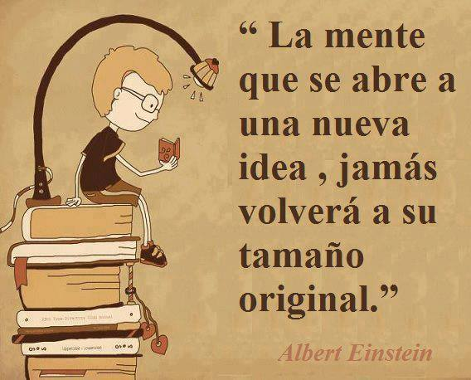
Las investigaciones consultadas, las experiencias tomadas como referencia y la experiencia propia en este proyecto nos permiten afirmar que leer y escribir en la universidad es un camino certero, una excelente aproximación al logro de las competencias necesarias para afrontar con éxito los estudios universitarios.
¡Seamos partícipes de esta iniciativa que se traduce en logros significativos para los estudiantes!

